Slide 1
第三章 内部存储器
3.1 存储器概述
3.2 SRAM存储器
3.3 DRAM存储器
3.4 只读存储器和闪速存储器
3.5 并行存储器
3.6 Cache存储器
返回

Slide 2
3.1 存储器概述
3.1.1 存储器分类
3.1.2 存储器分级结构
3.1.3 存储器技术指标
先修知识：电路与电子技术基础、数字电路与数字逻辑、数据结构

Slide 3
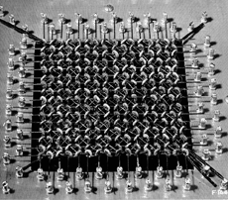
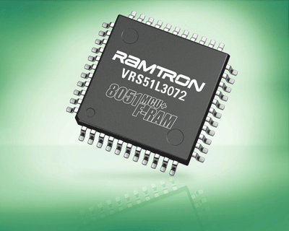
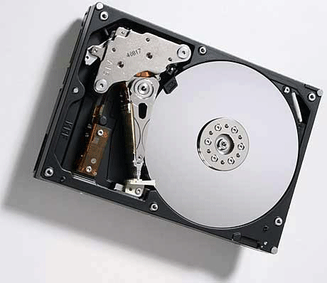
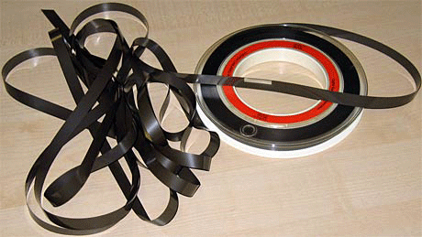
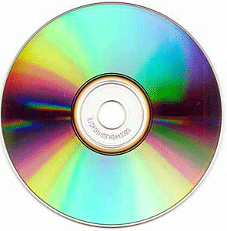
3.1.1 存储器分类
存储程序和数据（二进制0/1）
按存储介质分类
  磁芯存储器
  半导体存储器
  磁表面存储器
  光存储器
存储介质两个明显区别的物理状态，用来表示二进制的代码0/1
存取速度取决于这两种物理状态的改变速度

Slide 4
3.1.1 存储器分类
按存取方式分类（存取时间和存取位置关系）
  随机存取存储器（RAM）
  顺序存取存储器（SAM）
  半顺序存取存储器（直接存取存储器DAM）
    沿磁道方向顺序存取，垂直半径方向随机存取
按读写功能分类
  RAM：双极型/MOS型（SRAM/DRAM）
  ROM：MROM/PROM/EPROM/EEPROM/Flash Memory
Notes:
RAM：用来存储当前运行的程序和数据，并可以在程序运行过程中反复更改其内容。
SRAM是使用半导体管的“导通”或“截止”来记忆的，只要不掉电储存信息就不会丢失。
DRAM使用电容储存电荷的方式来记忆的，随着时间的推移，电荷会逐渐漏掉，储存信息也会丢失，因此要周期性地对其“刷新”。
ROM：用来存储不变或基本不变的程序和数据（如监控程序、引导加载程序及常数表格等）

Slide 5
3.1.1 存储器分类
按信息的可保存性分类
  易失性存储器（例如RAM）
  非易失性存储器（例如ROM）
与CPU的耦合程度
  内部存储器
    主存
    高速缓冲存储器Cache
  外部存储器
CPU
Cache
主存
外存

Slide 6
3.1.1 存储器分类
目前存储器的特点
  速度快的存储器价格贵，容量小
  价格低的存储器速度慢，容量大
需求：存储器容量越来越大，速度越来越快
  存储器演变成了“存储系统”
设计计算机存储器体系结构
  希望存储器系统的性能高、价格低，那么在存储器系统设计时，应当在存储器容量、速度和价格方面的因素作折中考虑，建立了分层次的存储器体系结构（多级存储系统）

Slide 7
3.1.1 存储器分类
二级存储系统（早期）
  内存储器
    寄存器：正在用的（指令和数据）
      访问速度非常快，但数量较少
    主存：正在执行的程序（指令和数据）
      速度快、容量小、价格高（半导体器件）
  外存储器（外存）
    也叫辅助存储器（辅存）
    速度低、容量大、价格便宜的磁盘、光盘、固态盘等
    CPU不能直接访问，必须掉入内存储器后才能由CPU处理
CPU
（指令寄存器、程序计数器、数据寄存器、数据地址寄存器）
主存
外存

Slide 8
3.1.1 存储器分类
CPU
（指令寄存器、程序计数器、数据寄存器、数据地址寄存器、Cache）
三级存储系统（半导体技术）
  内存储器
    寄存器：正在用的（指令和数据）
      访问速度非常快，但数量较少
    主存：正在执行的程序（指令和数据）
      速度快、容量小、价格高（半导体器件）
    高速缓冲存储器Cache
      速度更高，容量更小的半导体
  外存储器（外存）辅助存储器（辅存）
    速度低、容量大、价格便宜的磁盘、光盘、固态盘等
    CPU不能直接访问，必须掉入内存储器后才能由CPU处理
Cache
主存
外存

Slide 9
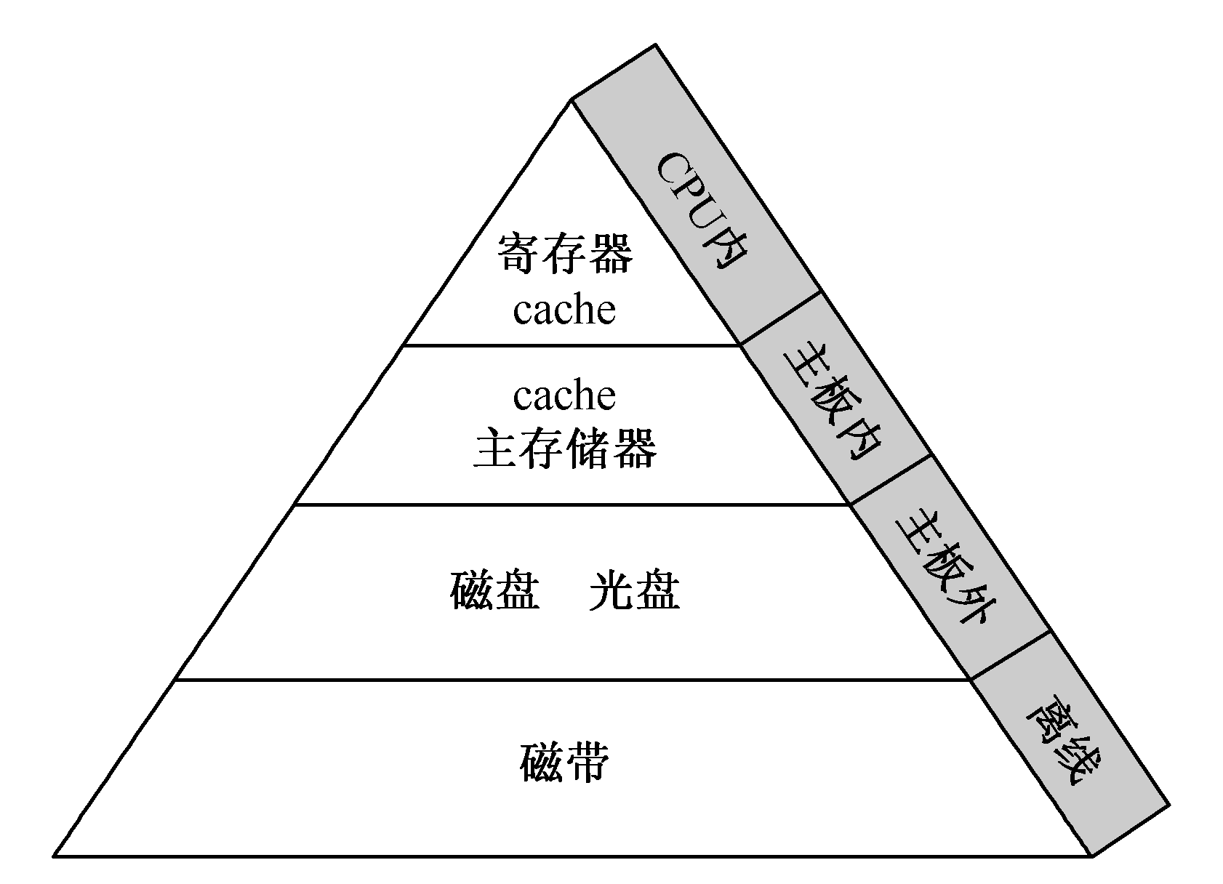
3.1.2 存储器分级结构
三级存储系统
  Cache：提速，存储速度接近CPU速度
  主存：核心软件和较多的用户程序
  外存：扩容，大数据存储
  出发点
    提高存储系统的性能/价格比
    速度接近Cache
    容量和价格接近外存
多级存储系统
  Cache分层：一级L1 Cache和二级L2 Cache，甚至更多
  光盘、磁带等

Slide 10
3.1.2 存储器分级结构
分层存储器系统之间的连接关系
  程序局部性原理（构成多级存储系统的依据）
    时间局部性：最近被访问的信息很可能还要被访问
    空间局部性：最近被访问的信息邻近地址的信息也可能被访问
正在处理的
程序和数据
将要或正在处理
的程序和数据
海量（硬盘、
软盘、光盘）
CPU
Cache
主存
辅存
（容量有限）
辅助硬件
OS软件
主存内容是辅存内容的拷贝；Cache内容是主存内容的拷贝
Notes:
程序的局部性原理：在某一段时间频繁访问某一局部的存储器地址空间，而对此范围以外的地址空间则很少访问的现象

Slide 11
3.1.3 存储器技术指标
一、内存的编址单元
  字节存储单元
    存放一个字节的单元，相应的地址称为字节地址
  字存储单元
    存放一个机器字的存储单元，相应的单元地址叫字地址
  编址单元相同，主存容量越大，地址码越长；主存容量相同，编址单位越小，地址码越长
    内存64MB，按字节编址或字编址，求地址范围？
      按字节编制：0~64M-1，即0~2²⁶-1，用二进制表示
        00 0000 0000 0000 0000 0000 0000 ~ 11 1111 1111 1111 1111 1111 1111
Notes:
注意：如果计算机中可编址的最小单位是字存储单元，则该计算机称为按字寻址的计算机。如是计算机中可编址的最小单位是字节，则该计算机称为按字节寻址的计算机。一个机器字可以包含数个字节，所以一个存储单元也可包含数个能够单独编址的字节地址。
（本部分内容可结合数据结构中的数组进行讲述，有利于学生理解和掌握）

Slide 12
3.1.3 存储器技术指标
二、主要性能指标
  存储容量：指一个存储器中可以容纳的存储单元总数。存储容量越大，能存储的信息就越多
  存取时间（存储器访问时间）：指一次读/写操作命令发出到该操作完成
  存储周期：指连续启动两次读/写操作所需间隔的最小时间
    通常，存储周期略大于存取时间，其时间单位为ns
  存储器带宽：单位时间里存储器所存取的信息量，通常以位/秒或字节/秒做度量单位
后续课程：高级语言编程、数据库、操作系统、编译原理、计算机体系结构
Notes:
注意：
1、如果计算机中可编址的最小单位是字存储单元，则该计算机称为按字寻址的计算机。如是计算机中可编址的最小单位是字节，则该计算机称为按字节寻址的计算机。一个机器字可以包含数个字节，所以一个存储单元也可包含数个能够单独编址的字节地址。
2、

